Slide 1
Lab seminar
서지 네트워크 환경에서 동적 시공간 관계 분석을 통한 미래 연구 카테고리 추천 방안 연구
Intelligent Information Processing Lab
Namgyu Jung

Slide 2
카테고리 ( 35개 ) & 패턴 ( 50개 )
Automation & Control Systems
Mathematics
Geochemistry & Geophysics
Remote Sensing
Telecommunications
Neuroimaging
Neurosciences
Computer Science, Software Engineering
Logic
Computer Science, Cybernetics
Computer Science, Artificial Intelligence
Chemistry, Analytical
Engineering, Industrial
Health Care Sciences & Services
Medical Informatics
Computer Science, Information Systems
Computer Science, Theory & Methods
Computer Science, Hardware & Architecture
Statistics & Probability
Instruments & Instrumentation
Physics, Mathematical
Engineering, Chemical
Transportation Science & Technology
Robotics
Computer Science, Interdisciplinary Applications
Biology
Engineering, Biomedical
Mathematical & Computational Biology
Mathematics, Applied
Engineering, Electrical & Electronic
Imaging Science & Photographic Technology
Radiology, Nuclear Medicine & Medical Imaging
Operations Research & Management Science
Biochemical Research Methods
Biotechnology & Applied Microbiology

Slide 3
서지 네트워크 환경에서 동적 시공간 관계 분석을 통한 연구 카테고리 추천 방안 연구
Paper Categoreis : 10 개
Paper Categories Pattern : 27 개
저자 5명 이하인 논문만 사용, 카테고리 2000개 이상만 사용, 패턴에 2번 이상의 카테고리 빈도만 사용
Paper : 41,712 편
Train ( 2011 ~ 2016 ) : 27,150 편
Valid ( 2017 ) : 6,564 편
Test ( 2018 ) : 7,998 편
Paper : 32,510 편
Train ( 2011 ~ 2016 ) : 19,805 편
Valid ( 2017 ) : 5,646 편
Test ( 2018 ) : 7,059 편

Slide 4
서지 네트워크 환경에서 동적 시공간 관계 분석을 통한 연구 카테고리 추천 방안 연구
Paper Categoreis : 7 개
Paper Categories Pattern : 17 개
저자 5명 이하인 논문만 사용, 카테고리 3000개 이상만 사용, 패턴에 2번 이상의 카테고리 빈도만 사용
Paper : 41,712 편
Train ( 2011 ~ 2016 ) : 27,150 편
Valid ( 2017 ) : 6,564 편
Test ( 2018 ) : 7,998 편
Paper : 29,960 편
Train ( 2011 ~ 2016 ) : 17,941 편
Valid ( 2017 ) : 5,360 편
Test ( 2018 ) : 6,659 편

Slide 5
서지 네트워크 환경에서 동적 시공간 관계 분석을 통한 연구 카테고리 추천 방안 연구
Paper Categoreis : 5 개
Paper Categories Pattern : 10 개
저자 5명 이하인 논문만 사용, 카테고리 4000개 이상만 사용, 패턴에 2번 이상인 카테고리만 사용
Paper : 41,712 편
Train ( 2011 ~ 2016 ) : 27,150 편
Valid ( 2017 ) : 6,564 편
Test ( 2018 ) : 7,998 편
Paper : 28,890 편
Train ( 2011 ~ 2016 ) : 17,115 편
Valid ( 2017 ) : 5,276 편
Test ( 2018 ) : 6,499 편

Slide 6
서지 네트워크 환경에서 동적 시공간 관계 분석을 통한 연구 카테고리 추천 방안 연구
실험 비교 (metapath2vec embed = 128)
 | Total acc | Micro-Avg | Artificial Intelligence | Interdisciplinary Applications | Electrical & Electronic | Telecommunications | Mathematics, Applied
MLP | 32.92 ( 0.98 ) | 0.55 | 0.25 | 0.24 | 0.75 | 0.30 | 0.05
GCN ICLR 2017 | 26.06 ( 0.48 ) | 0.48 | 0.34 | 0.18 | 0.62 | 0.32 | 0.31
GAT ICLR 2018 | 45.86 ( 0.41g ) | 0.65 | 0.44 | 0.43 | 0.77 | 0.56 | 0.51
HAN WWW 2019 | 38.78 ( 2.06 ) | 0.58 | 0.31 | 0.23 | 0.76 | 0.42 | 0.17
HGT WWW 2020 | 49.82 ( 0.63 ) | 0.68 | 0.42 | 0.49 | 0.82 | 0.60 | 0.46
Our model | 36.78

Slide 7
서지 네트워크 환경에서 동적 시공간 관계 분석을 통한 연구 카테고리 추천 방안 연구
실험 비교 (metapath2vec embed = 256)
1211
815
4608
1656
566
 | Total acc | Micro-Avg | Artificial Intelligence | Interdisciplinary Applications | Electrical & Electronic | Telecommunications | Mathematics, Applied
MLP | 30.97 | 0.54 | 0.00 | 0.07 | 0.78 | 0.00 | 0.11
GAT ICLR 2018 | 48.13 | 0.67 | 0.54 | 0.41 | 0.81 | 0.49 | 0.43
HGT WWW 2020 | 49.75 | 0.68 | 0.61 | 0.38 | 0.83 | 0.45 | 0.54
Our model | 36.78

Slide 8
서지 네트워크 환경에서 동적 시공간 관계 분석을 통한 연구 카테고리 추천 방안 연구
실험 비교 embed_size = 354, metapath2vec ( 128 ) + PLM ( MMR + TOP ( 256 ) )
Num_layer ( input, ouput 제외 ) = 4, heads = 8, dropout = 0.3, hidden_size = 384
 | Total acc | Micro-Avg | Artificial Intelligence | Interdisciplinary Applications | Electrical & Electronic | Telecommunications | Mathematics, Applied
MLP | 34.39 | 0.57 | 0.01 | 0.03 | 0.81 | 0.02 | 0.05
GCN ICLR 2017 | 19.20 | 0.41 | 0.13 | 0.25 | 0.58 | 0.08 | 0.04
GAT ICLR 2018 | 46.78 | 0.68 | 0.21 | 0.51 | 0.84 | 0.32 | 0.28
HAN WWW 2019 | 32.50 | 0.56 | 0.00 | 0.00 | 0.80 | 0.00 | 0.00
HGT WWW 2020 | 48.61 | 0.69 | 0.40 | 0.61 | 0.84 | 0.37 | 0.48
Our model | 36.78

Slide 9
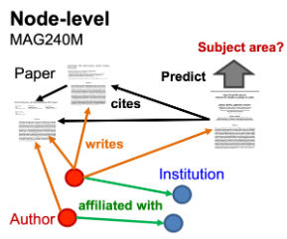
A Large-Scale Chalenge for Machine Learning on Graphs
MAG240M
Graphs : 1
Total nodes : 244,160,499
Total edges : 1,728,364,232
Task Type : Multi – class classification
Metric : Accuracy

Slide 10
서지 네트워크 환경에서 동적 시공간 관계 분석을 통한 연구 카테고리 추천 방안 연구
Dynamic Heterogeneous Network
Node
Paper
Author
Edge
A – P
P – A, P – P
A
2014
P
2014
A
2017
P
A
2017
A
2008
P
2008
A

Slide 11
서지 네트워크 환경에서 동적 시공간 관계 분석을 통한 연구 카테고리 추천 방안 연구
Dynamic Heterogeneous Network
Node Attribute
Seed : 42
Loader
Batch_size : 128
Optimizer : SparseAdam
Learning rate : 0.01
Model : Metapath2Vec
Metapath : A – P – A
Embedding dim : 128
Walk_length : 50
Context_size : 3
Walks_per_node : 5
Num_negative_samples : 1
Sparse : Ture

Slide 12
서지 네트워크 환경에서 동적 시공간 관계 분석을 통한 연구 카테고리 추천 방안 연구
실험 비교
 | Loss | Train | Valid | Test
MLP | 0.21 ( 0.01 ) | 97.33 ( 0.19 ) | 25.62 ( 0.36 ) | 22.89 ( 0.33 )
GCN ICLR 2017 | 0.12 ( 0.01 ) | 95.99 ( 0.16 ) | 41.78 ( 0.48 ) | 38.58 ( 0.16 )
GAT ICLR 2018 | 0.10 ( 0.01 ) | 96.37 ( 0.20 ) | 41.43 ( 0.34 ) | 38.54 ( 0.37 )
HAN WWW 2019 | ? | ? | ? | ?
HGT WWW 2020 | 0.07 ( 0.04 ) | 98.42 ( 1.25 ) | 36.87 ( 0.45 ) | 33.25 ( 0.41 )

Slide 13
서지 네트워크 환경에서 동적 시공간 관계 분석을 통한 연구 카테고리 추천 방안 연구
자기지도학습 – Metapath extraction
Node A 당 시작 패스 개수 : 10개( default ) * max( size ( Author ), size ( Venue ) , size ( Category ) ) * size ( type( Node A ) )
A – P – A
A – P – P – A
A – P – C – P – A
A – P – V – P – A
C – P – C
C – P – P – C
C – P – A – P – C
C – P – V – P – C
V – P – V
V – P – P – V
V – P – A – P – V
V – P – C – P – V
YEAR | The number of paths
2011 | 513,251
2012 | 1,115,119
2013 | 1,639,693
2014 | 2,570,605
2015 | 3,372,088
2016 | 4,058,625

Slide 14
서지 네트워크 환경에서 동적 시공간 관계 분석을 통한 연구 카테고리 추천 방안 연구
자기지도학습 – Mask Metapath Recovery

Slide 15
서지 네트워크 환경에서 동적 시공간 관계 분석을 통한 연구 카테고리 추천 방안 연구
자기지도학습 – Temporal Order Prediction

Slide 16
서지 네트워크 환경에서 동적 시공간 관계 분석을 통한 연구 카테고리 추천 방안 연구
Explainable Recommendation
저자와 추천된 연구 카테고리 사이 랜덤 워크를 진행하여 다양한 패스 생성
생성된 패스를 사전학습된 모델에 넣고 수치화
저자 A -> 2014 논문 -> ? -> ? -> ? -> Multi Modal
2014 논문 -> ? -> ? -> ? -> Multi Modal
2014 논문 -> ? -> ? -> ? -> Multi Modal
Input
Output
Path score
자연어 학회
2013 논문
2012 논문
0.43
Expalinable AI
2014 논문
2015 논문
0.76

Slide 17
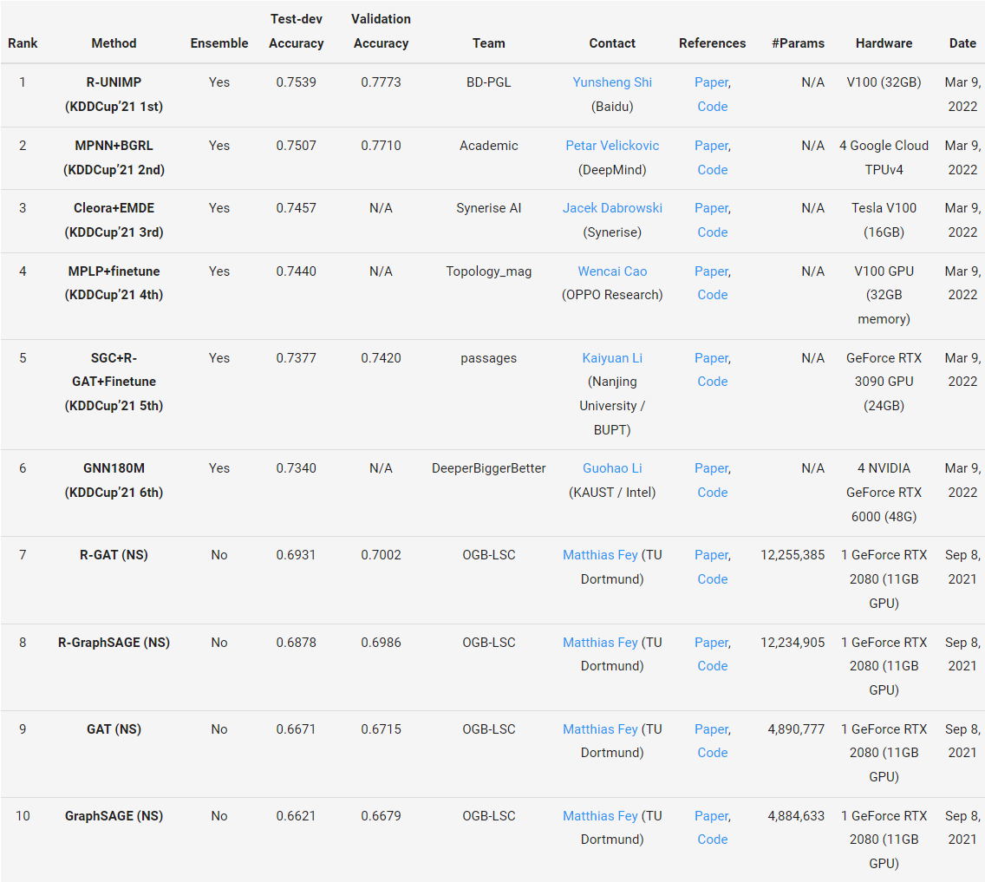
A Large-Scale Chalenge for Machine Learning on Graphs
작년 대회 리더보드

